Slide 1
FineBI基础入门

Slide 2
CONTENTS
目录
SEC 01
FineBI自助分析概述
SEC 02 FineBI功能简介——产品构成
SEC 03
FineBI分析路径——我的分析
SEC 04
FineBI入门分析案例
帆软，让数据成为生产力！
©FanRuan Software CO.,Ltd.

Slide 3
02
FineBI主页构成
01
FineBI功能简介——产品构成
帆软，让数据成为生产力！
©FanRuan Software CO.,Ltd.

Slide 4

登陆FineBI
FineBI全程在网页上操作。管理员在服务器上部署好工程以后，即可登陆使用（自定义界面）。

Slide 5
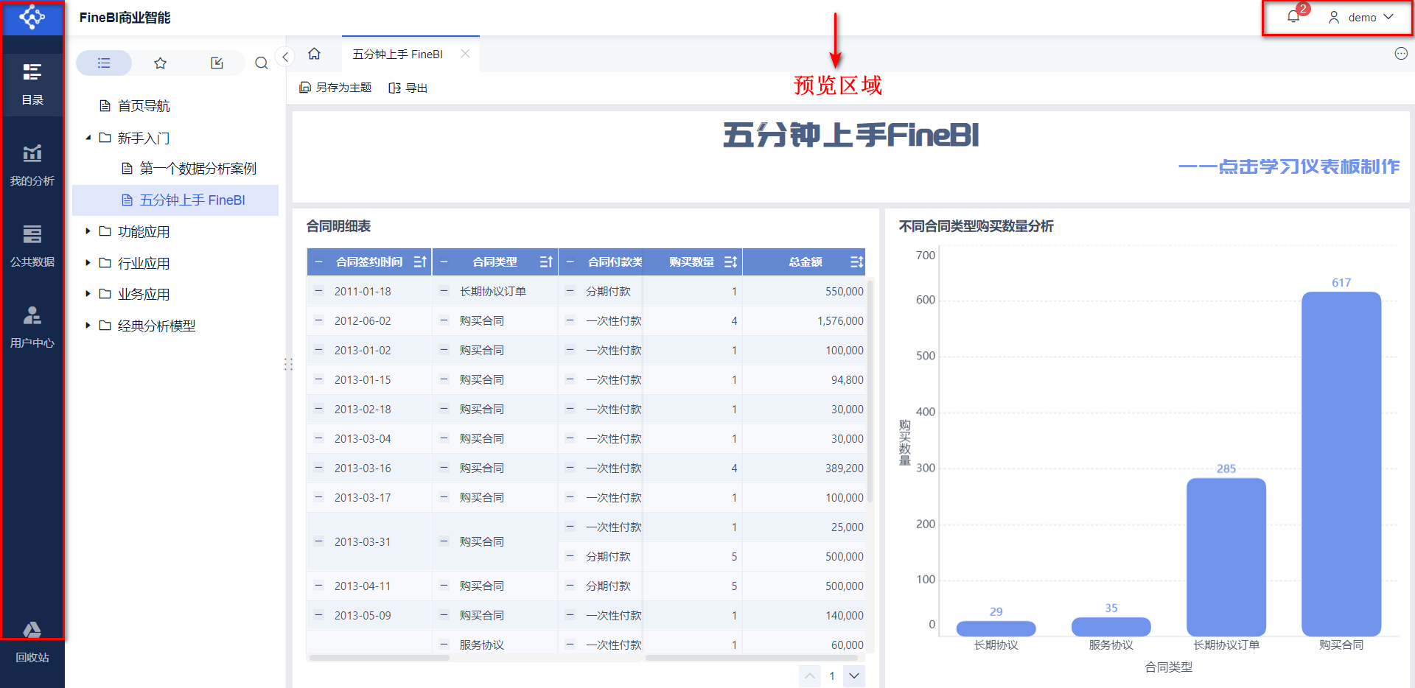
FineBI主页构成
【左侧】：功能菜单
目录
我的分析
公共数据
用户中心
回收站
【右侧】：预览区域
【右上方】：
登录信息
平台消息

Slide 6
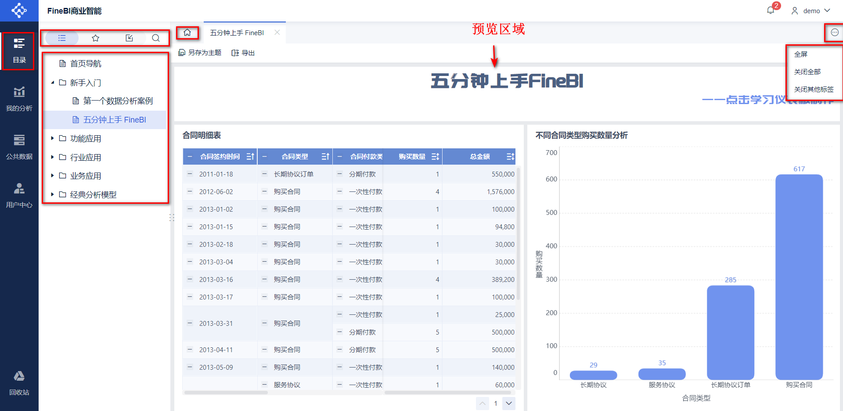
目录
【目录】：可查看、另存为仪表板、查看别人分享的仪表板、搜索、置顶等
点击对应目录展开即可查看仪表板；
点击另存为将当前仪表板存为自己的仪表板；
点击查看功能详细介绍： https://help.fanruan.com/finebi6.0/doc-view-263.html

Slide 7
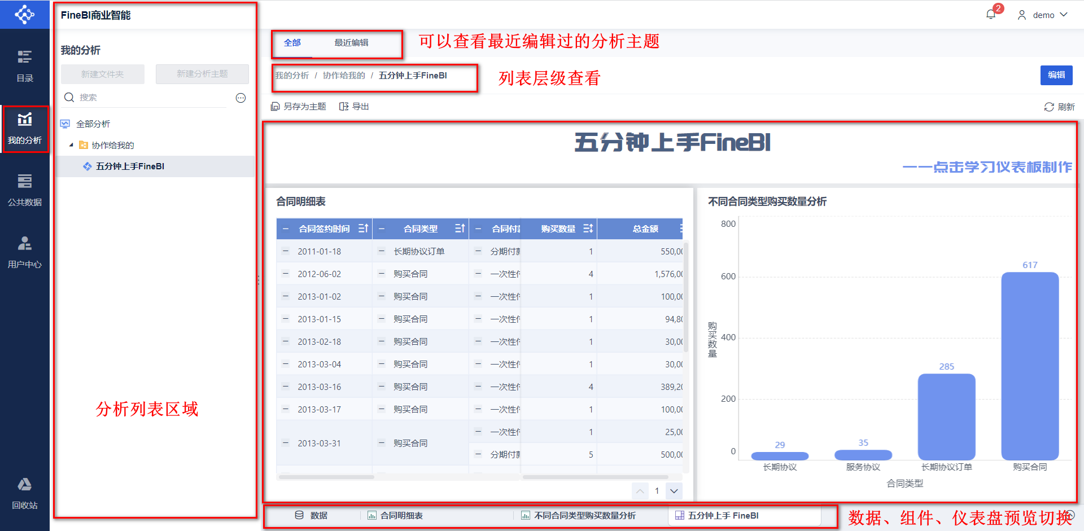
我的分析
【我的分析】：是BI 中进行数据分析和可视化展示的核心元素。
「分析主题」是 BI 中进行分析的容器，所有的分析都是在分析主题中进行。
同时「分析主题」支持不同用户之间进行协作编辑
点击查看功能详细介绍： https://help.fanruan.com/finebi6.0/doc-view-1888.html

Slide 8
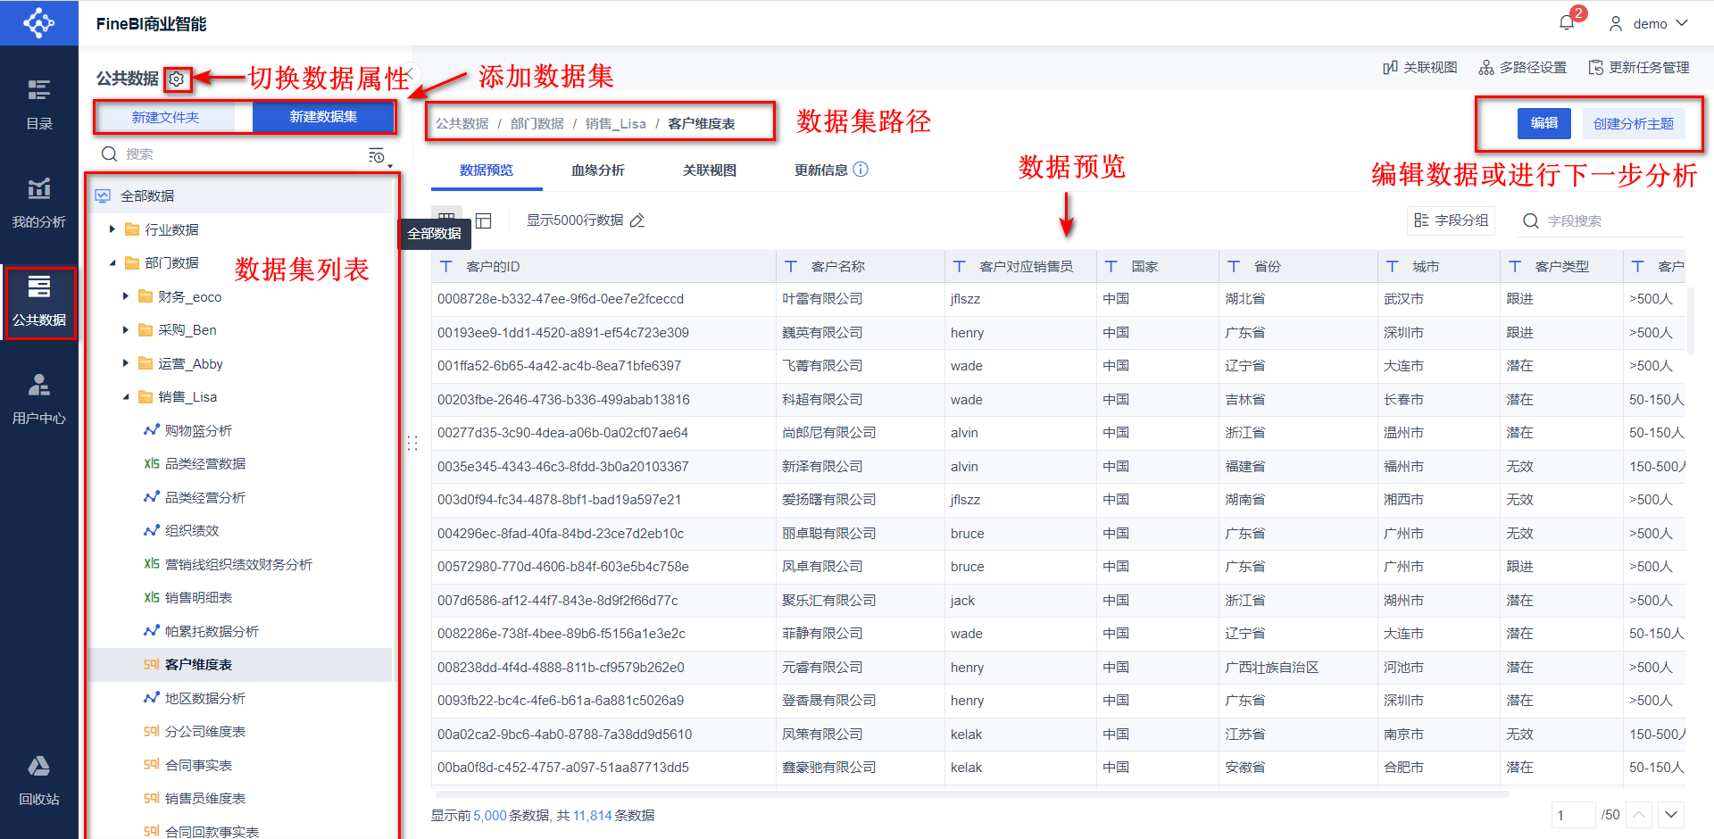
公共数据
【公共数据】：顾名思义，就是用户可以公共使用的数据存放的地方。
可以将复用度很高的表，添加或发布到公共数据集中。
点击查看功能详细介绍： https://help.fanruan.com/finebi6.0/doc-view-264.html

Slide 9
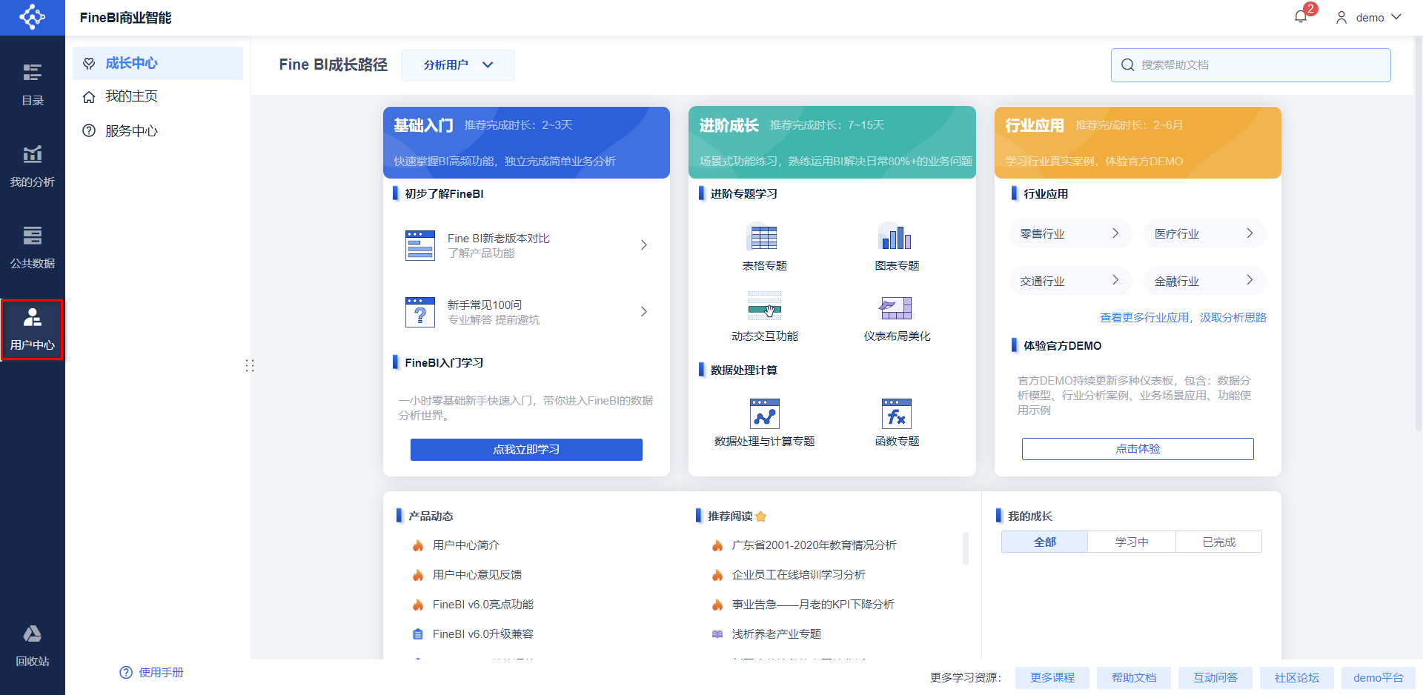
用户中心插件
【用户中心】：该插件集成了成长中心、服务中心、运营中心三大模块。
社区学习资源和帮助文档搜索功能
内置人工技术支持入口
提供系统活跃度监控看板、用户生命周期及流失监控看板
点击查看功能详细介绍： https://help.fanruan.com/finebi6.0/doc-view-2003.html

Slide 10
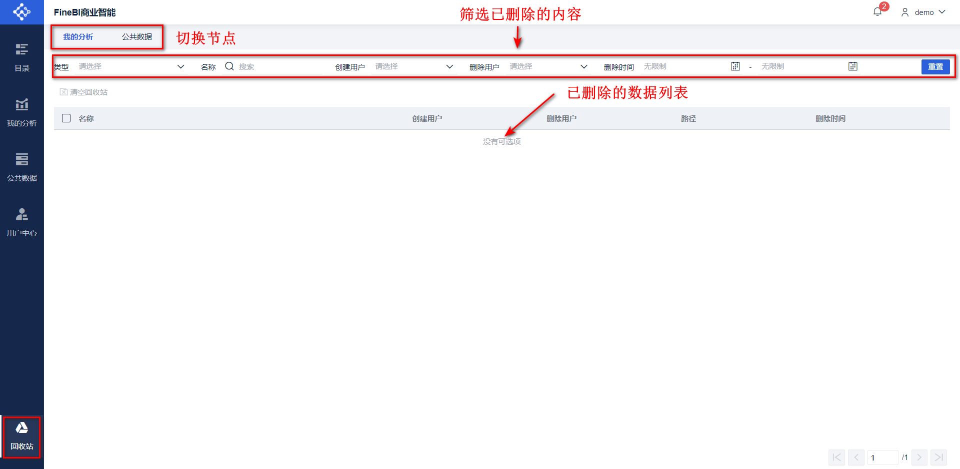
回收站
【回收站】：能够清理内存，或者找回已删除的数据内容。
点击查看功能详细介绍： https://help.fanruan.com/finebi6.0/doc-view-1546.html

Slide 11
03
数据准备
02
FineBI分析路径——我的分析
帆软，让数据成为生产力！
©FanRuan Software CO.,Ltd.

Slide 12
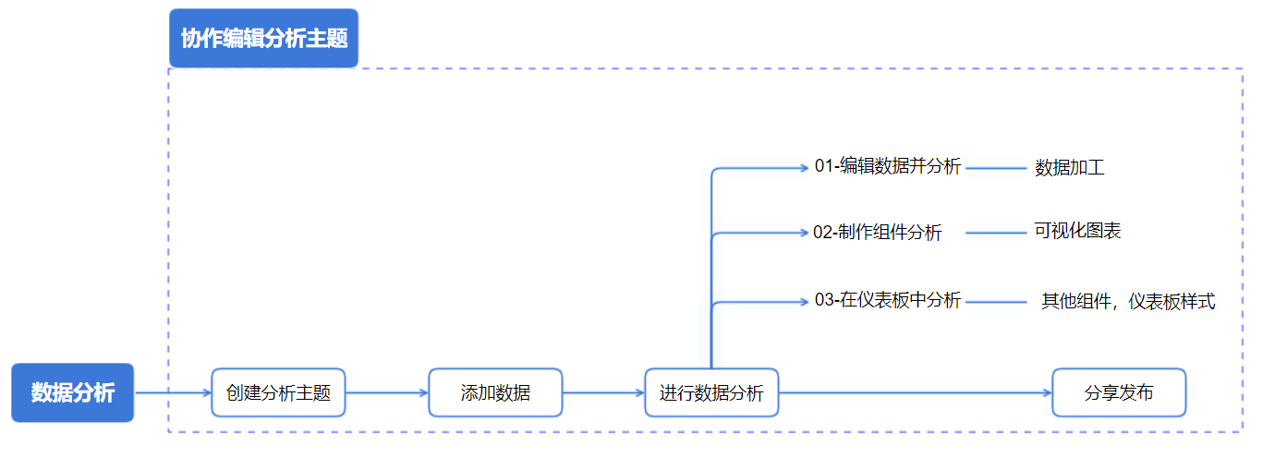
分析主题使用流程概述
点击查看功能详细介绍： https://help.fanruan.com/finebi6.0/doc-view-1888.html

Slide 13
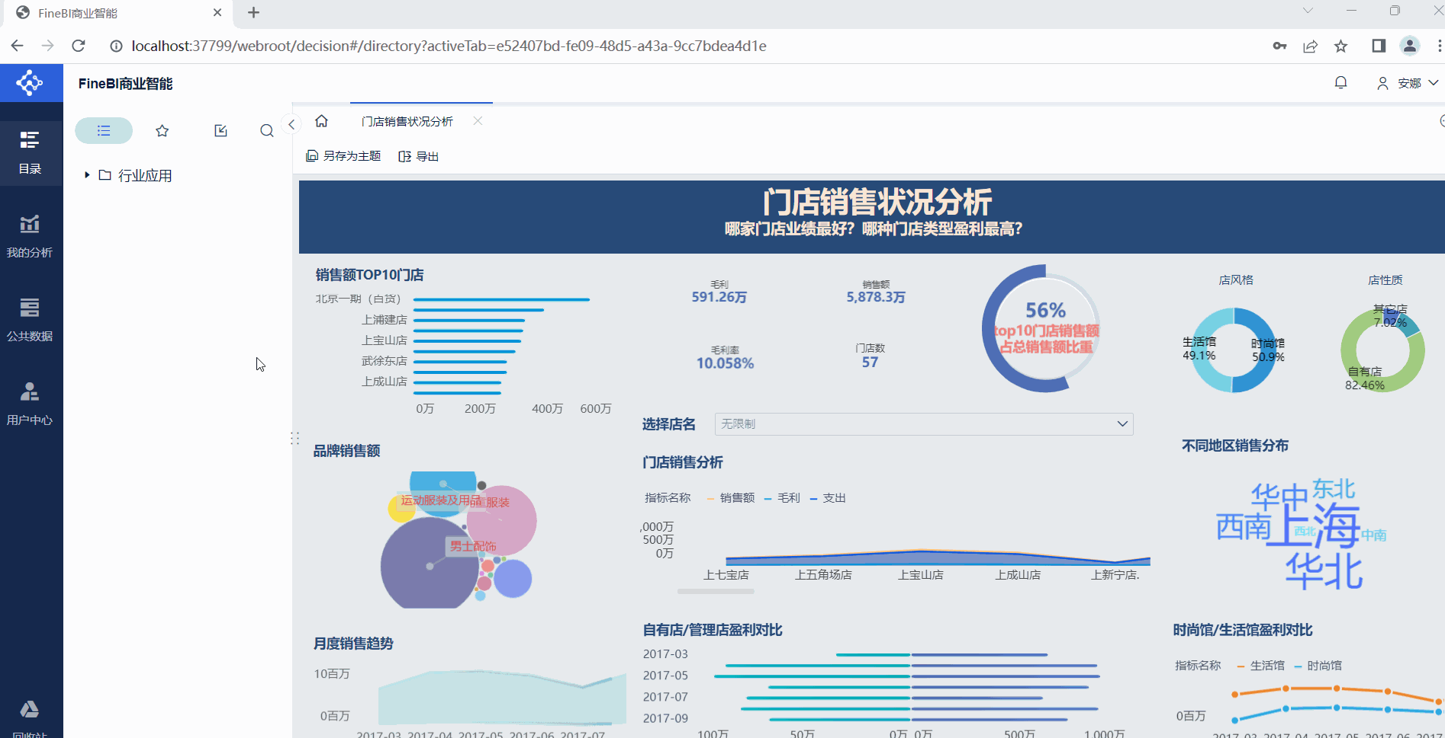
实操演习：5分钟上手FineBI
【案例】新建分析主题
在「我的分析」中，选中「全部分析」或某一目录，再点击上方的「新建分析主题」。
点击查看功能详细介绍： https://help.fanruan.com/finebi6.0/doc-view-818.html

Slide 14
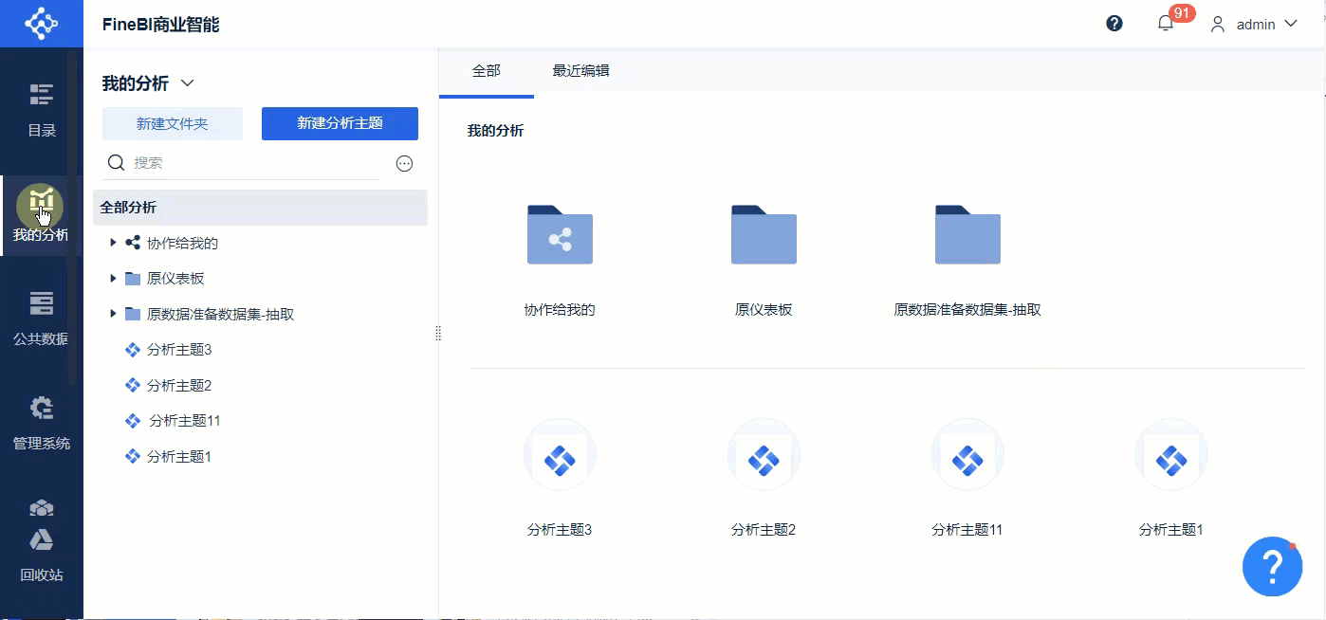
实操演习：5分钟上手FineBI
【案例】添加数据
新建分析主题后，会自动进入分析主题内的「添加数据」界面，此时可将本地Excel上传至该分析主题中。
点击查看功能详细介绍： https://help.fanruan.com/finebi6.0/doc-view-1901.html

Slide 15
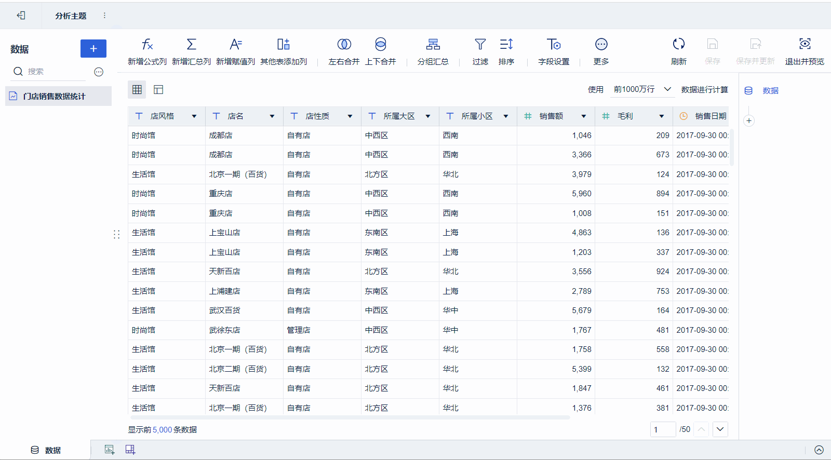
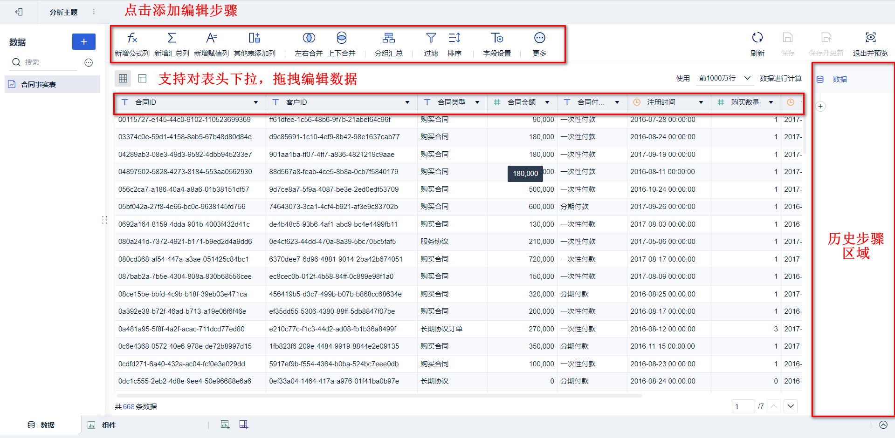
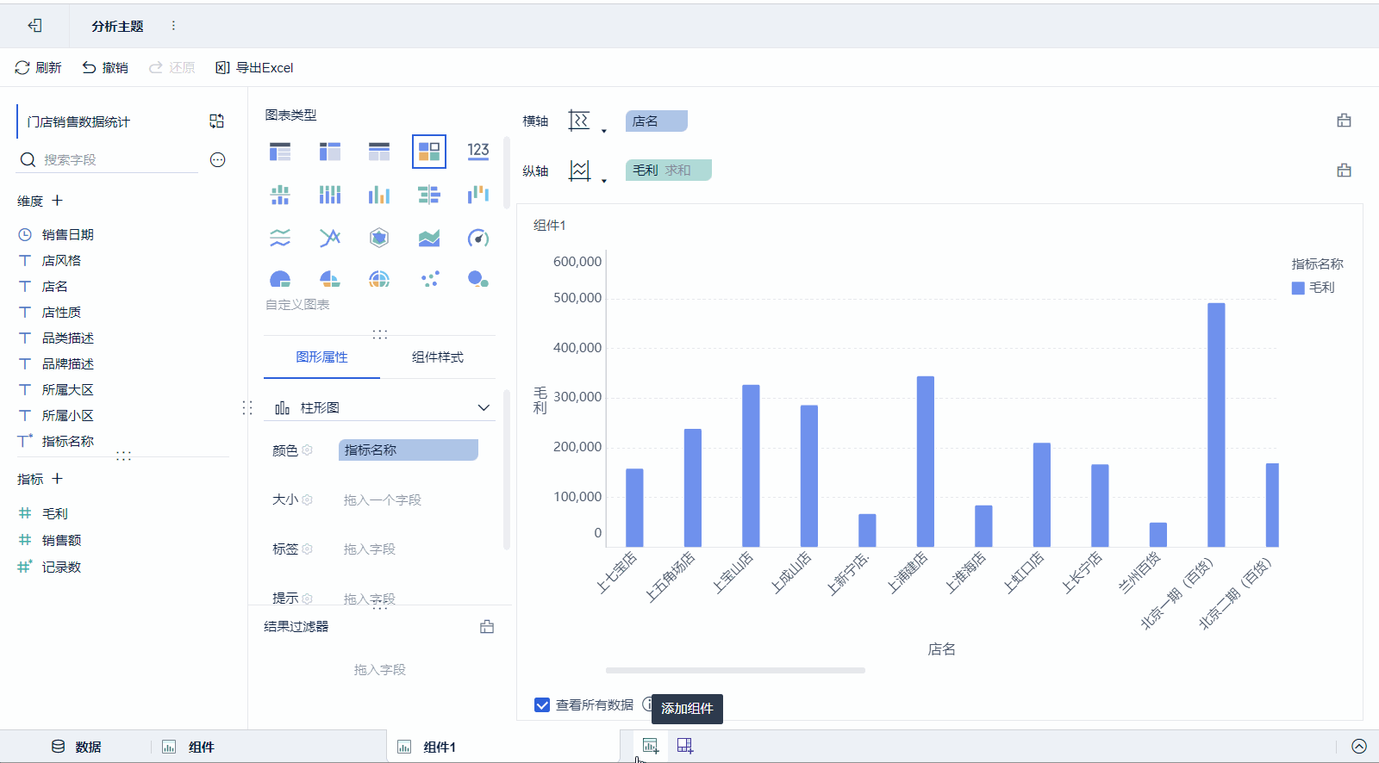
实操演习：5分钟上手FineBI
【案例】分析数据
1. 编辑数据
FineBI 支持新增列、合并数据、分组汇总、过滤排序、字段设置等步骤。
2. 添加可视化组件
制作表格、图表。
3. 制作仪表板
完成组件分析后，可以点击分析主题底部「添加仪表板」。
点击查看功能详细介绍： https://help.fanruan.com/finebi6.0/doc-view-818.html

Slide 16
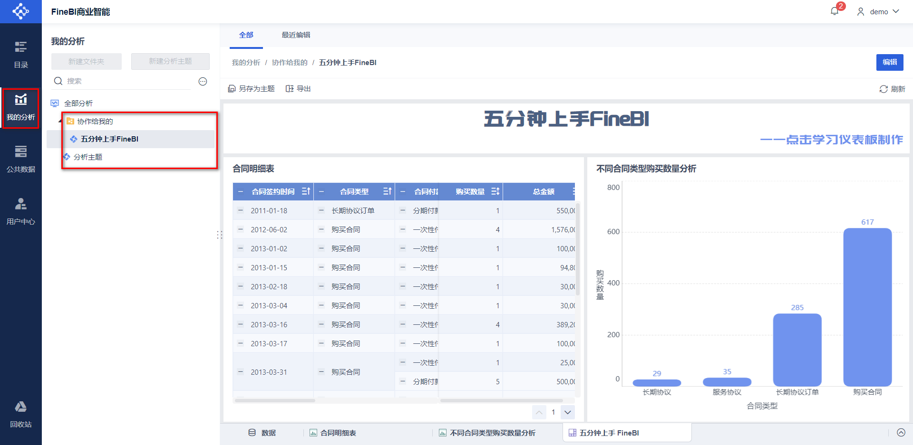
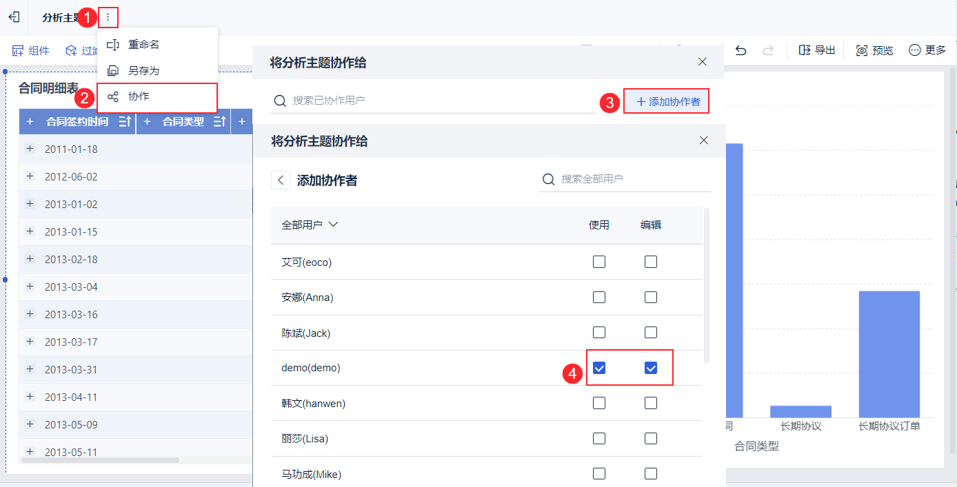
实操演习：5分钟上手FineBI
【案例】分享协作
FineBI 可以将分析主题制作好的内容分享给别人。
1. 协作
点击分析主题，可以邀请别人进行「协作」。
2. 查看协作内容
用户在「我的分析」中「协作给我的」文件夹下即可找到对应「分析主题」查看并编辑。
点击查看功能详细介绍： https://help.fanruan.com/finebi6.0/doc-view-818.html

Slide 17
02
FineBI主页构成
SEC 01
创建分析主题
帆软，让数据成为生产力！
©FanRuan Software CO.,Ltd.

Slide 18
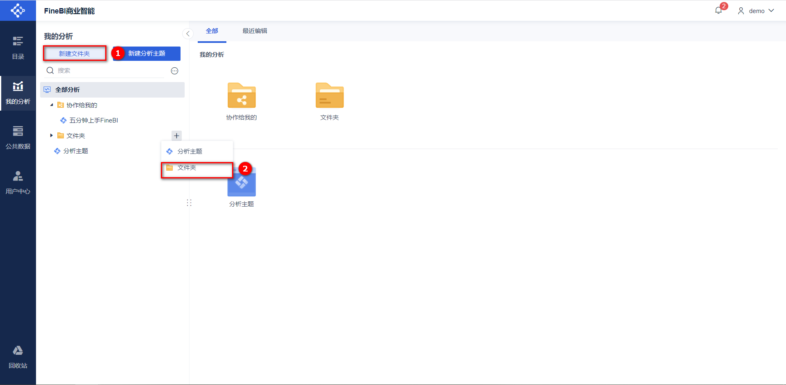
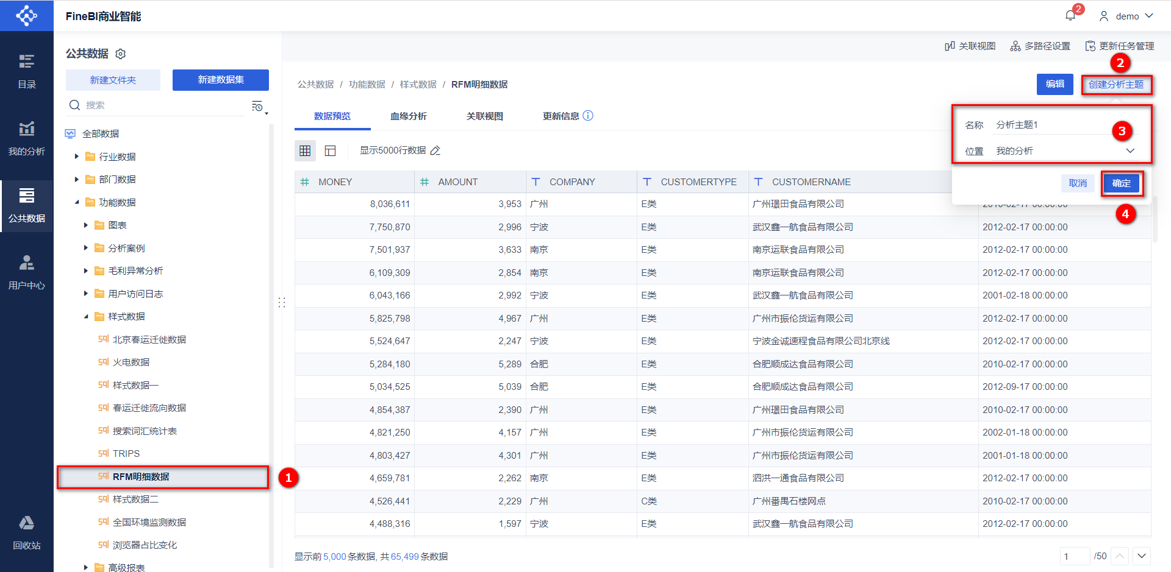
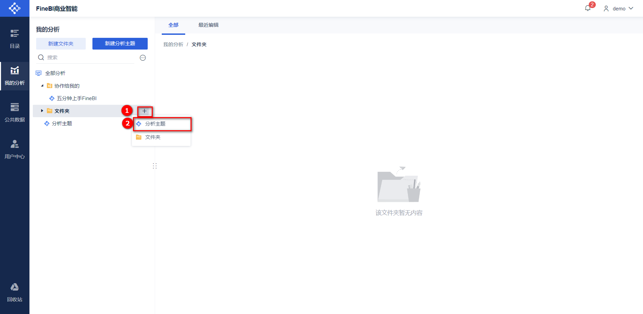
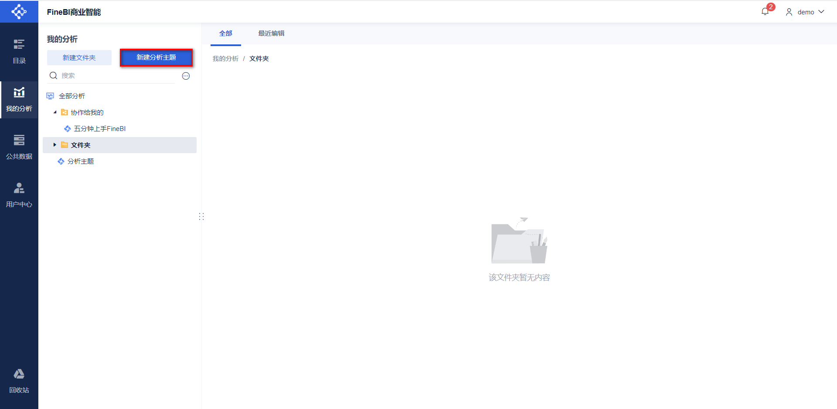
新建分析主题
分析主题创建流程
1. 新建文件夹
点击大的「新建文件夹」按钮；
点击某一文件夹的「+>文件夹」，可以在该文件下再创建一个文件夹。
2. 新建分析
在公共数据处，选择想要进行分析的数据，点击右上方的「创建分析主题」按钮；
点击某一文件夹的「+>分析主题」，可以在该文件下创建一个分析主题；
点击大的「新建分析主题」按钮
点击查看功能详细介绍：https://help.fanruan.com/finebi6.0/doc-view-2002.html

Slide 19
02
FineBI主页构成
SEC 02
添加&处理数据
帆软，让数据成为生产力！
©FanRuan Software CO.,Ltd.

Slide 20
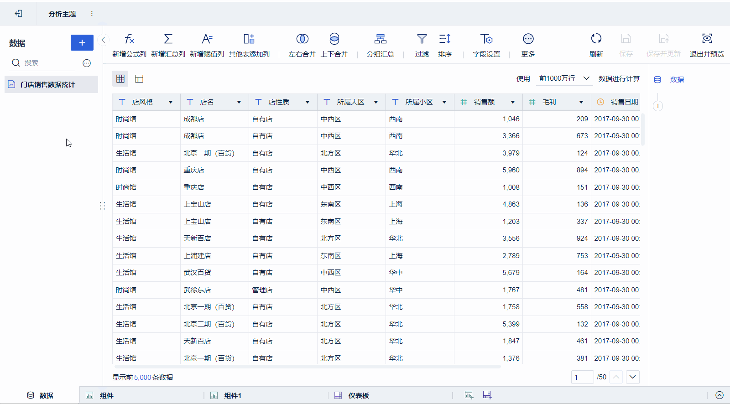
选择并编辑数据：添加数据
创建主题后，会自动进入添加数据页面，或点击左上方“+”按钮，进行添加数据。
添加本地Excel文件
添加当前工程上的数据
点击查看功能详细介绍： https://help.fanruan.com/finebi6.0/doc-view-1903.html

Slide 21
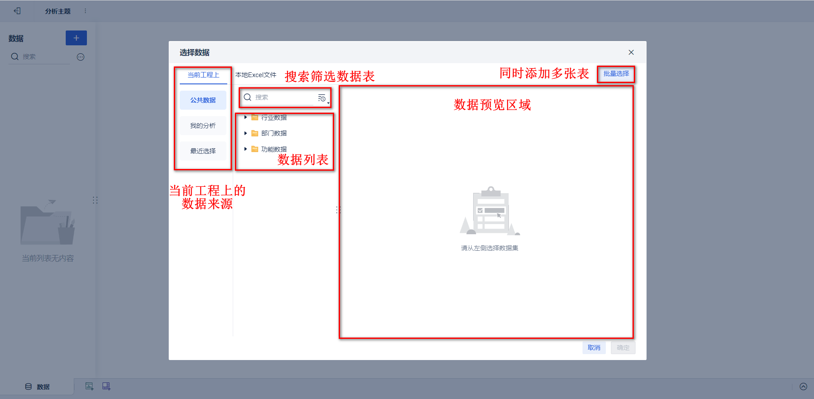
添加数据
添加本地Excel文件
添加当前工程上的数据
公共数据通常由管理员进行上传
FineBI支持通过连接方式获取不同数据库的数据例如：Excel、SQL、DB等。
FineBI支持通过连接的方式连接到各个数据库，例如：Hsql、IBMDB2、Microsoft SQL Server、MySQL、Oracle等。
点击查看功能详细介绍： https://help.fanruan.com/finebi6.0/doc-view-1902.html

Slide 22
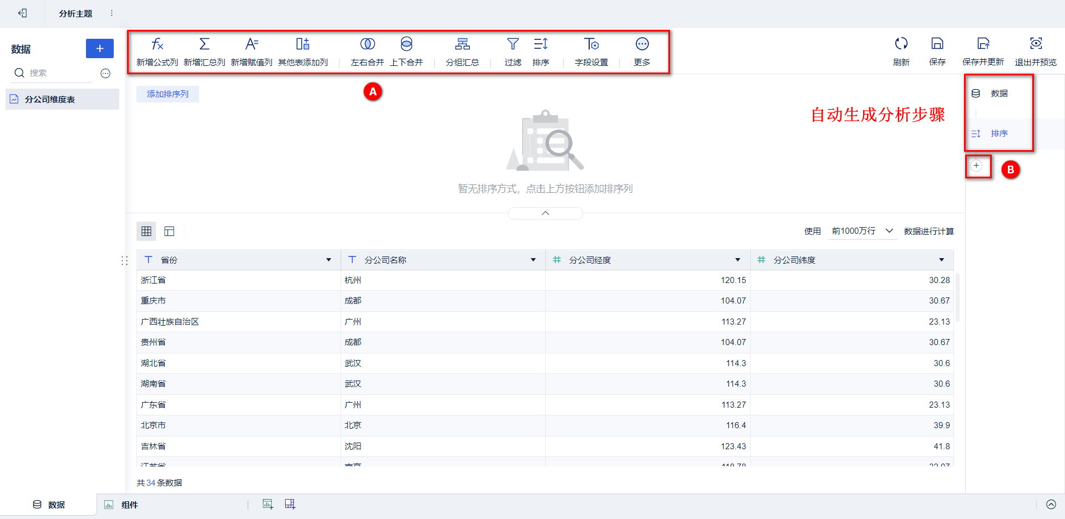
处理数据
处理数据
新增公式列
新增汇总列
新增赋值列
其他表添加列
左右合并
上下合并
分组汇总
过滤
排序
保存更新自助数据集
点击查看功能详细介绍：https://help.fanruan.com/finebi6.0/doc-view-506.html

Slide 23
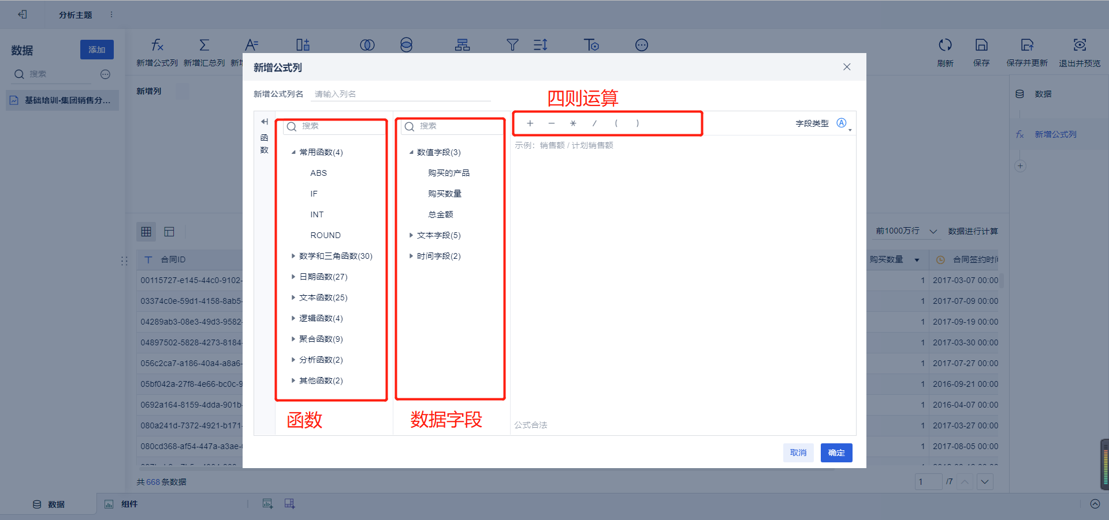
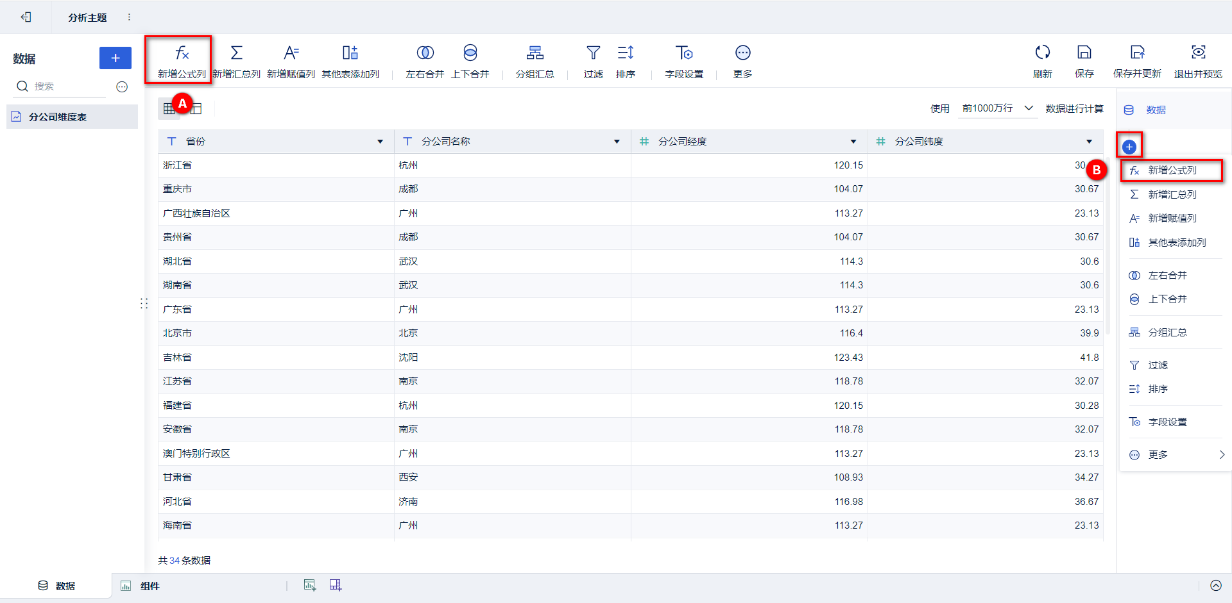
处理数据-新增列
处理数据
新增公式列
新增汇总列
新增赋值列
其他表添加列
左右合并
上下合并
分组汇总
过滤
排序
保存更新自助数据集
点击查看功能详细介绍：https://help.fanruan.com/finebi6.0/doc-view-1526.html

Slide 24
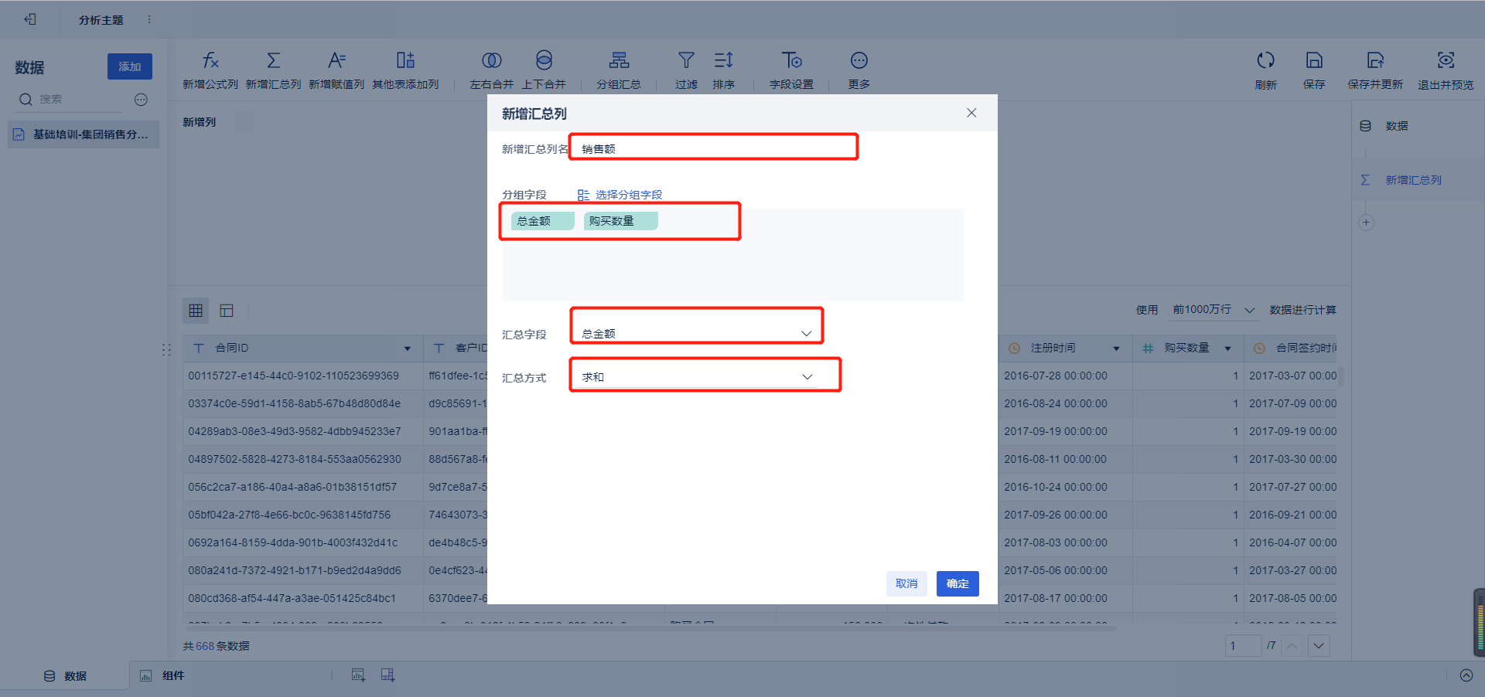
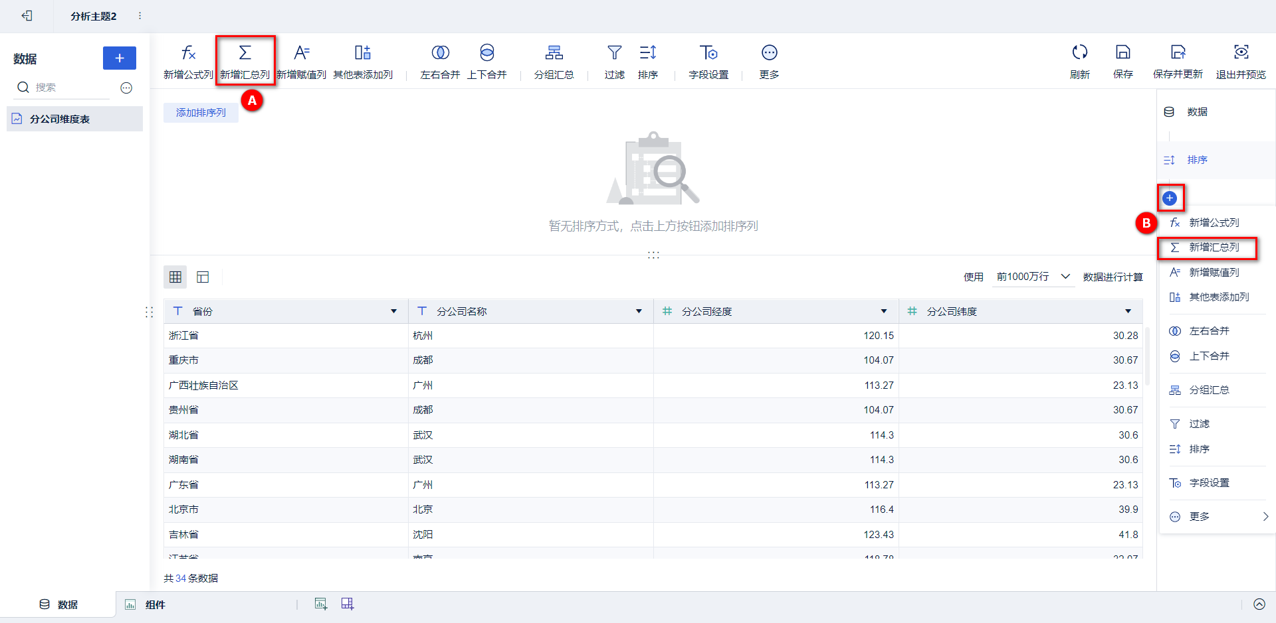
处理数据-新增列
处理数据
新增公式列
新增汇总列
新增赋值列
其他表添加列
左右合并
上下合并
分组汇总
过滤
排序
保存更新自助数据集
点击查看功能详细介绍：https://help.fanruan.com/finebi6.0/doc-view-1538.html

Slide 25
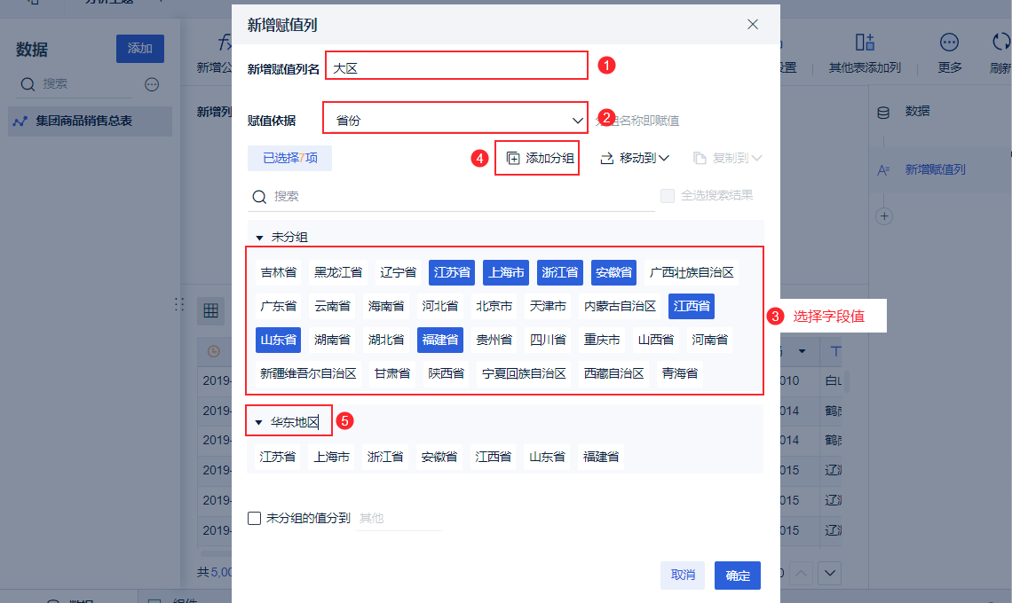
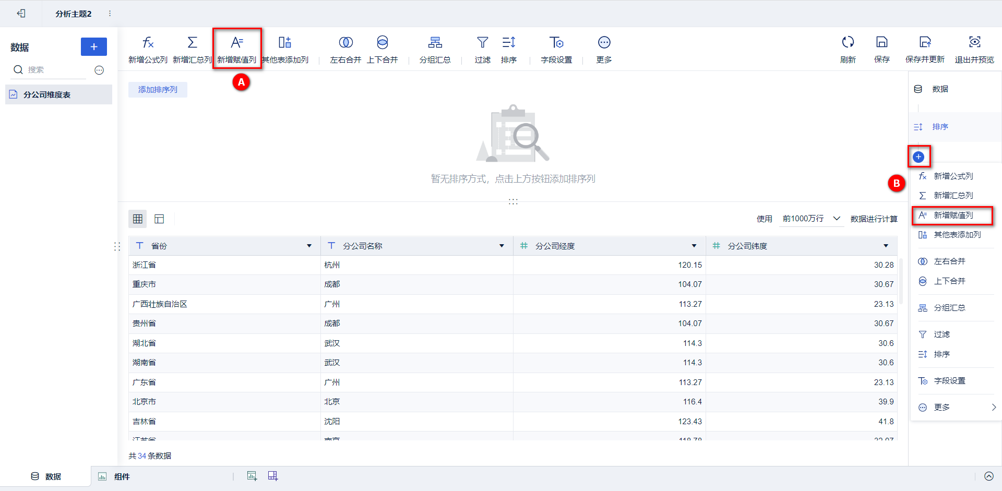
处理数据-新增列
处理数据
新增公式列
新增汇总列
新增赋值列
其他表添加列
左右合并
上下合并
分组汇总
过滤
排序
保存更新自助数据集
点击查看功能详细介绍：https://help.fanruan.com/finebi6.0/doc-view-1530.html

Slide 26
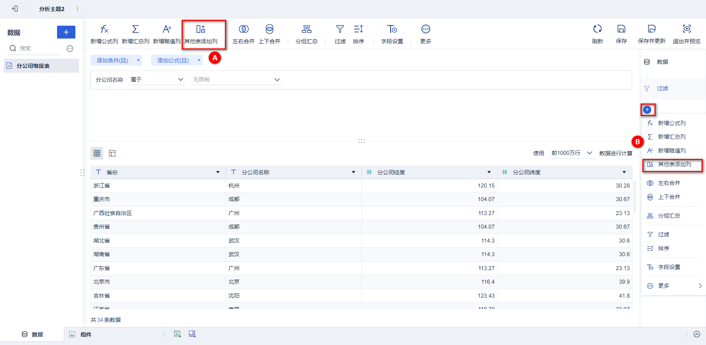
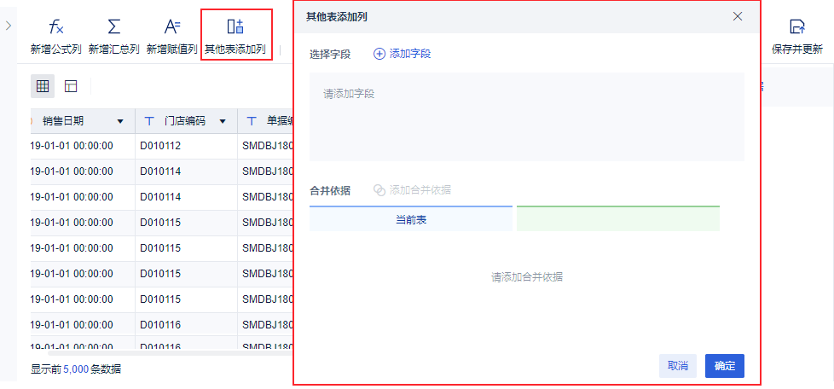
处理数据-新增列
处理数据
新增公式列
新增汇总列
新增赋值列
其他表添加列
左右合并
上下合并
分组汇总
过滤
排序
保存更新自助数据集
点击查看功能详细介绍：https://help.fanruan.com/finebi6.0/doc-view-1998.html

Slide 27
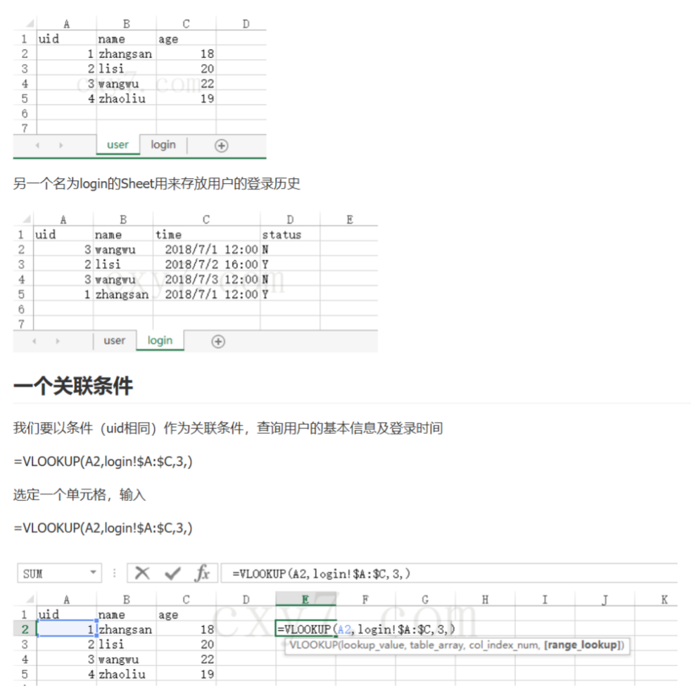
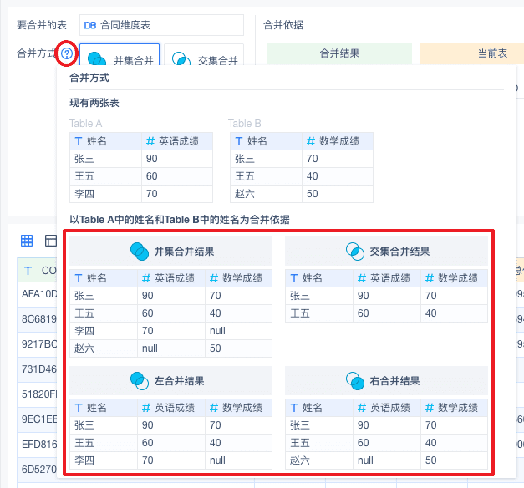
处理数据-左右合并
excel里的vlookup函数可以实现左右合并。
并集合并对应SQL语句中的full join，交集合并对应SQL语句中的inner join，
左合并对应SQL语句中的left join，右合并对应SQL语句中的right join。
处理数据
新增公式列
新增汇总列
新增赋值列
其他表添加列
左右合并
上下合并
分组汇总
过滤
排序
保存更新自助数据集
点击查看功能详细介绍：https://help.fanruan.com/finebi6.0/doc-view-512.html

Slide 28
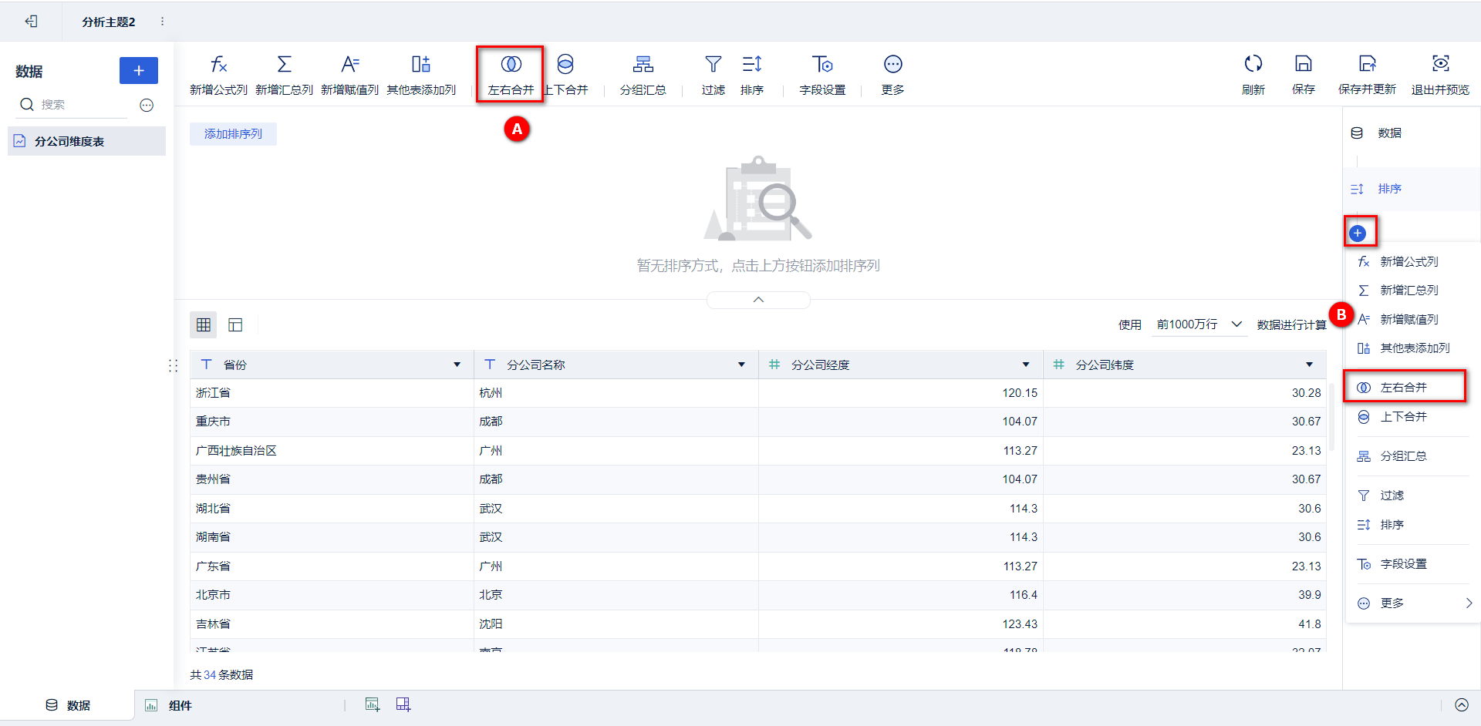
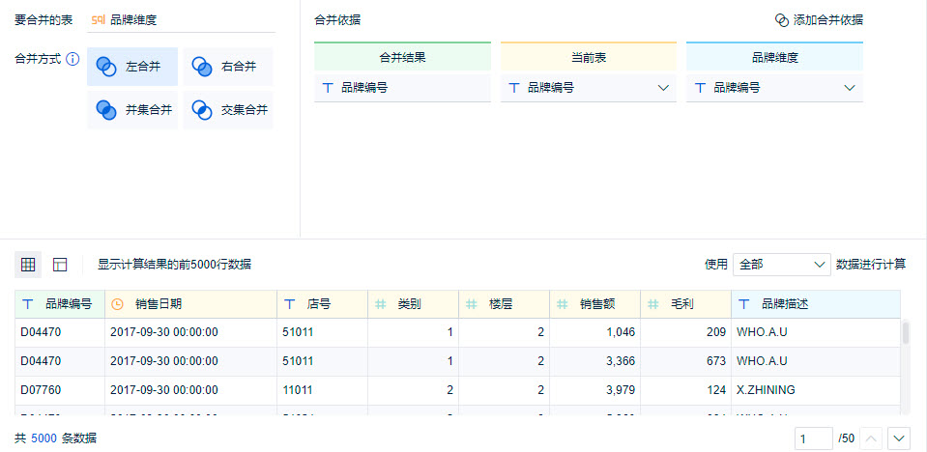
处理数据-左右合并
处理数据
新增公式列
新增汇总列
新增赋值列
其他表添加列
左右合并
上下合并
分组汇总
过滤
排序
保存更新自助数据集
将两张表联合在一起形成一张新表使用的情况；
左右合并包含四种方式，分别为并集合并、交集合并、左合并、右合并。
点击查看功能详细介绍：https://help.fanruan.com/finebi6.0/doc-view-512.html

Slide 29
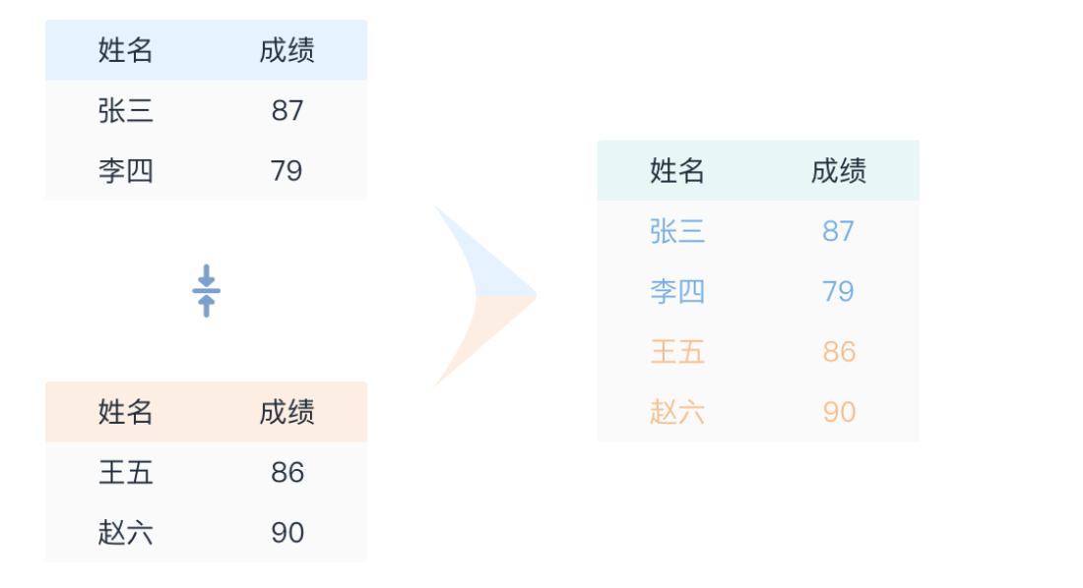
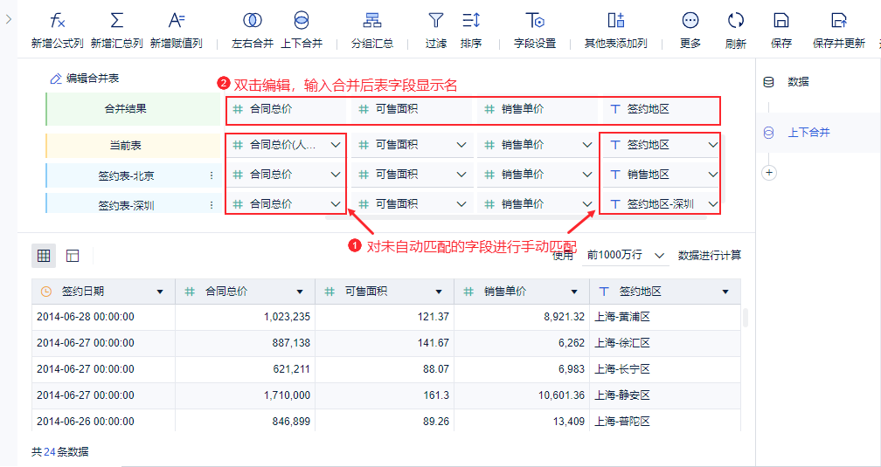
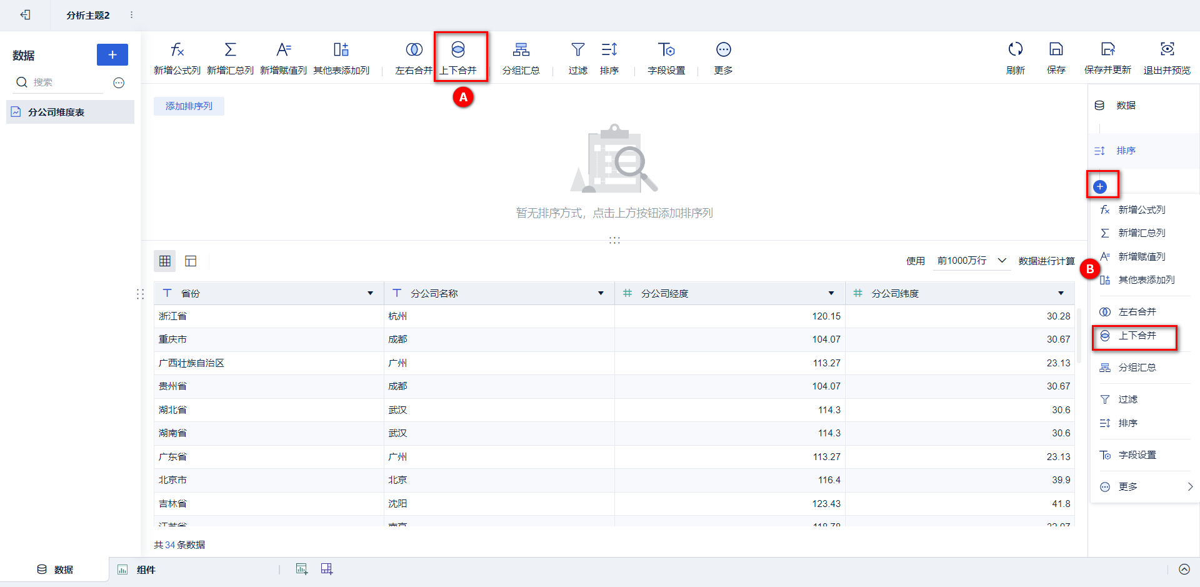
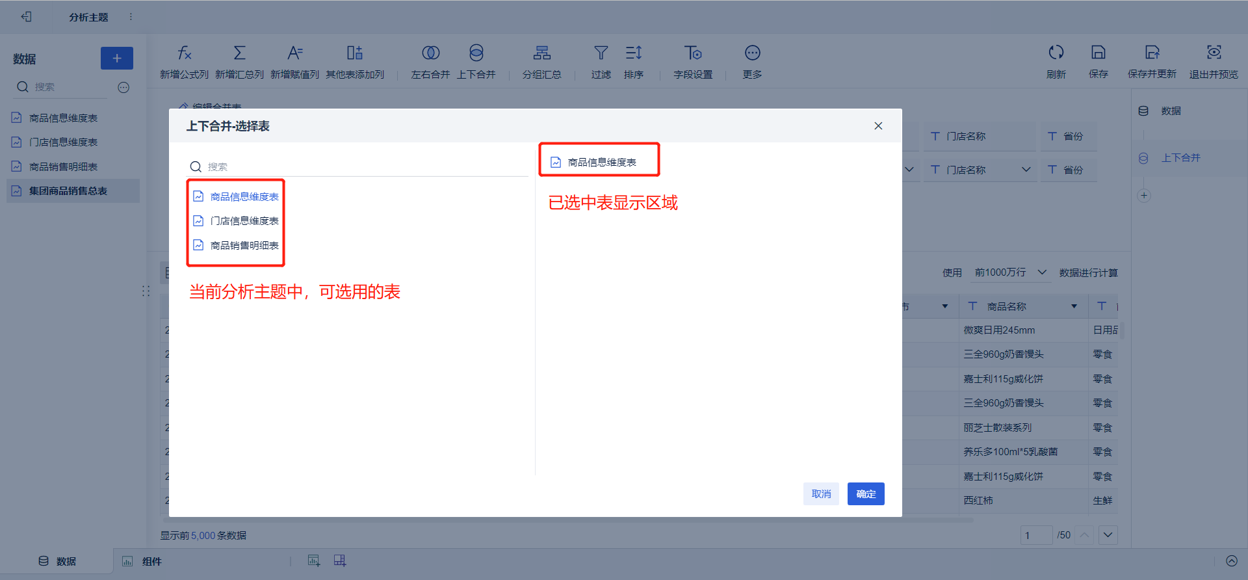
处理数据-上下合并
处理数据
新增公式列
新增汇总列
新增赋值列
其他表添加列
左右合并
上下合并
分组汇总
过滤
排序
保存更新自助数据集
点击查看功能详细介绍：https://help.fanruan.com/finebi6.0/doc-view-513.html

Slide 30
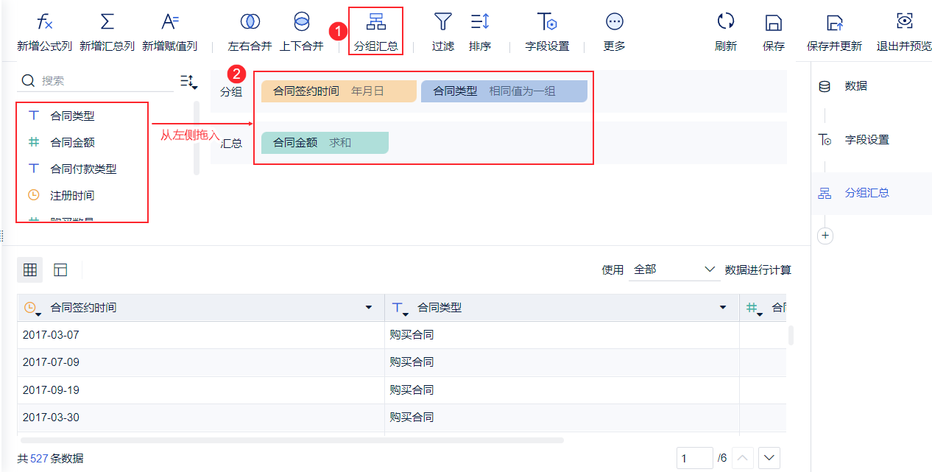
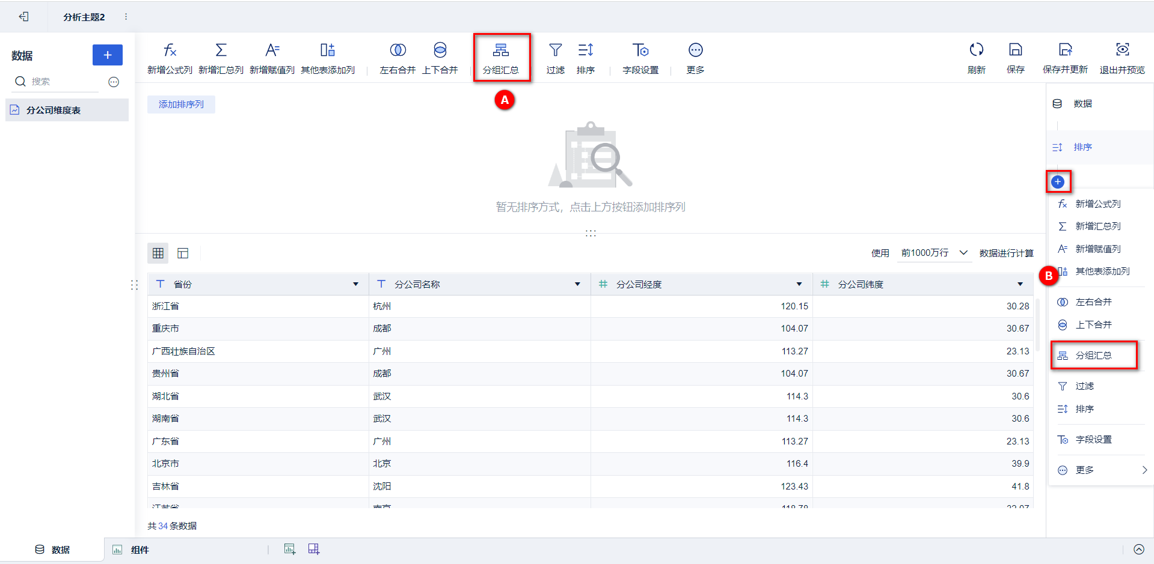
处理数据-分组汇总
处理数据
新增公式列
新增汇总列
新增赋值列
其他表添加列
左右合并
上下合并
分组汇总
过滤
排序
保存更新自助数据集
点击查看功能详细介绍：https://help.fanruan.com/finebi6.0/doc-view-508.html

Slide 31
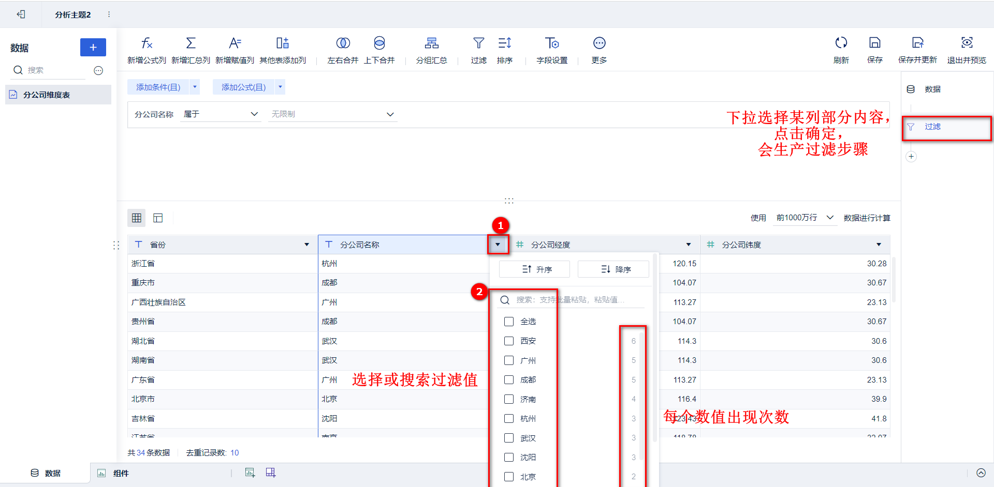
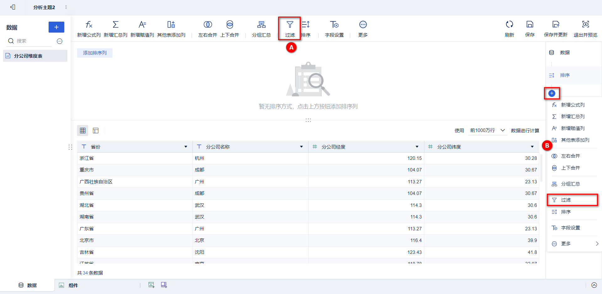
处理数据-过滤
处理数据
新增公式列
新增汇总列
新增赋值列
其他表添加列
左右合并
上下合并
分组汇总
过滤
排序
保存更新自助数据集
FineBI 提供了数据过滤功能，业务人员可以对数据进行过滤并保存以供后续分析使用。
点击查看功能详细介绍：https://help.fanruan.com/finebi6.0/doc-view-507.html

Slide 32
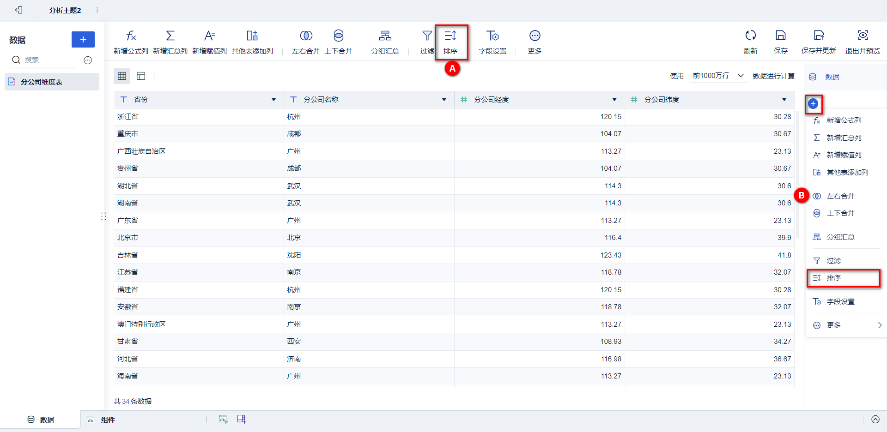
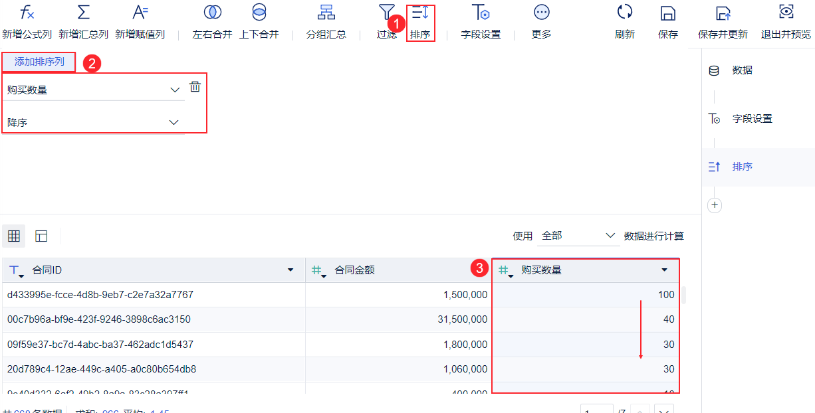
处理数据-排序
处理数据
新增公式列
新增汇总列
新增赋值列
其他表添加列
左右合并
上下合并
分组汇总
过滤
排序
保存更新自助数据集
点击查看功能详细介绍：https://help.fanruan.com/finebi6.0/doc-view-511.html

Slide 33
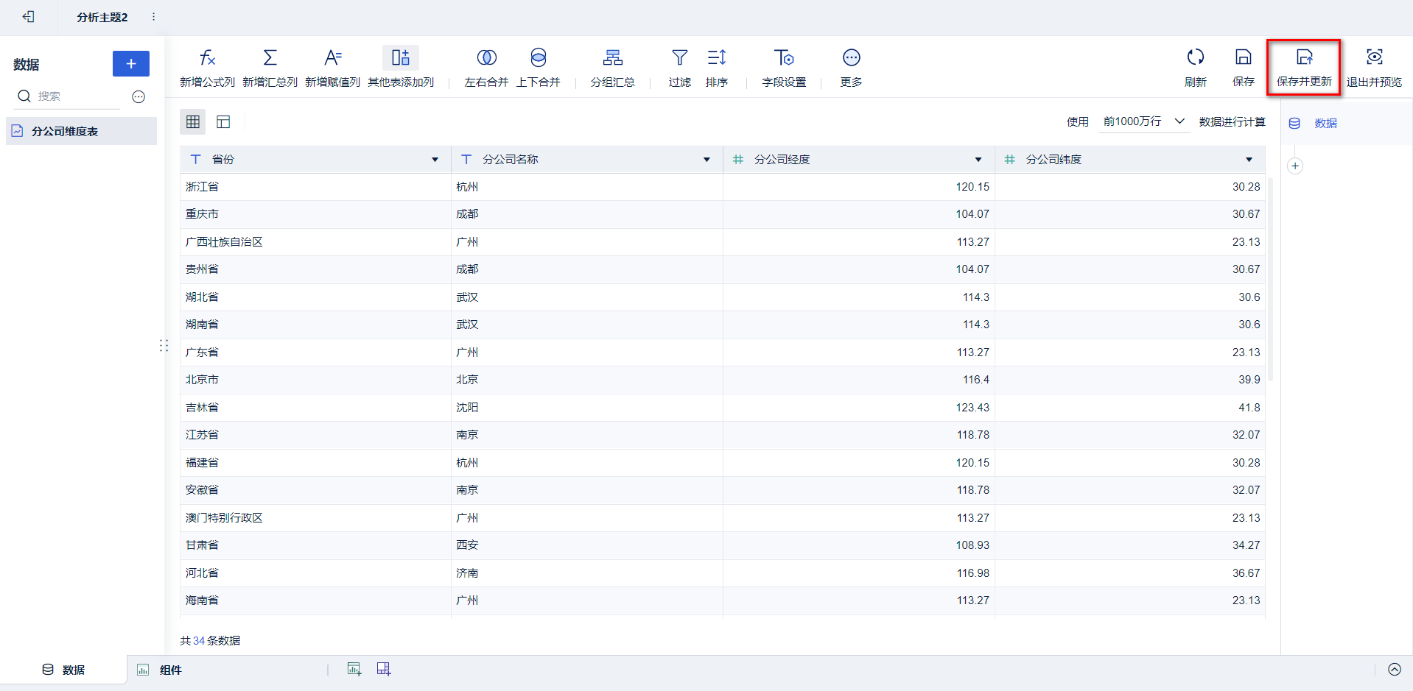
处理数据-保存并预览
处理数据
新增公式列
新增汇总列
新增赋值列
其他表添加列
左右合并
上下合并
分组汇总
过滤
排序
保存更新自助数据集

Slide 34
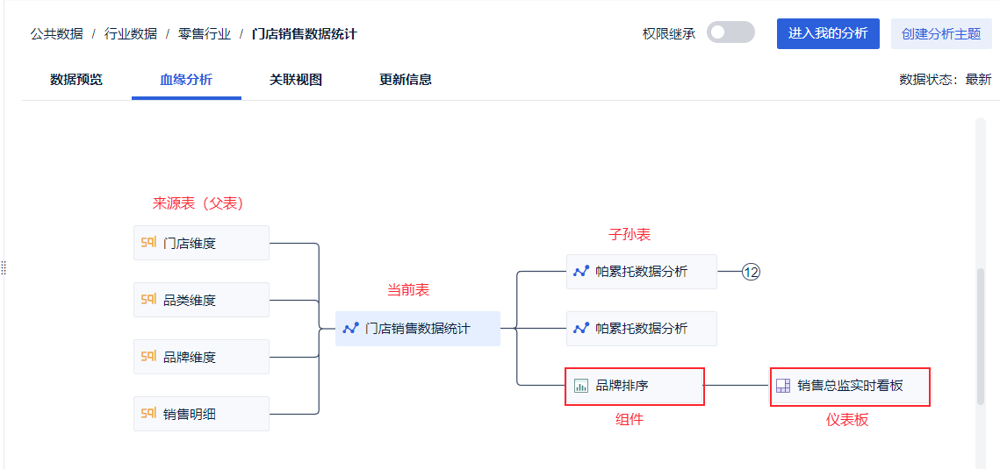
血缘分析
【血缘分析】帮助用户直观看到当前数据表的【来源表、子孙表和使用它做的仪表板】，并且点击即可跳转到所在位置，方便用户对数据进行有效管理。
点击查看功能详细介绍：https://help.fanruan.com/finebi6.0/doc-view-77.html

Slide 35
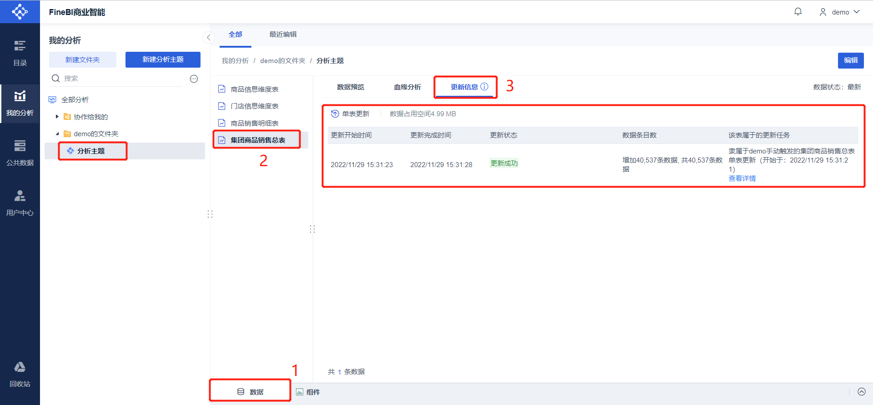
更新信息
当用户需要【查看表的更新记录、所占用的空间、更新数据条目数的变动等】，就可以通过更新信息查看。
点击查看功能详细介绍：https://help.fanruan.com/finebi6.0/doc-view-79.html

